Slide 1




Albergo Celide & Spa
Centro Benessere

Slide 2
Massaggi
“Massaggio Classico” – 25 min / 40 min / 55 min……………………………….................................€45,00/€ 60,00/ € 75,00
Massaggio rilassante mirato ad alleviare le tensioni
“Massaggio Decontratturante Schiena” – 20 min…………………………...................................…..€50,00
Massaggio che, attraverso pressioni specifiche, riporta il tono muscolare alla normalità sciogliendo
le contratture.
“Massaggio Drenante Gambe” – 45 min…………………………………………........................................…€ 75,00
Massaggio efficace contro gonfiori e ritenzione idrica mirato ad aiutare il sistema linfatico
“Massaggio Olistico” - 70 min………………………………………………………...............................................…...€ 95,00
Massaggio riequilibrante che agisce non solo sul tessuto ma anche sul sistema nervoso.
Nel completo rilassamento, favorisce l’eliminazione di tossine e traumi psicofisici.

Slide 3
Trattamenti Corpo
“Relax Mente” – 20 min………………………………………………………………………..........................................................................................€ 50,00
Trattamento efficace per il rilassamento delle tensioni nella zona cervicale causa, spesso, di mal di testa.
“Scrub Corpo” – 30 min………………………………………………………………………........................................................................................€ 65,00
Esfoliazione superficiale dell’epidermide finalizzata al rinnovamento della pelle donandole
nuova lucentezza e morbidezza.
“Reiki” – 60 min……………………………………………………………………………………..............................................................................................€95,00
Trattamento naturale efficace per il riallineamento del benessere e dell’equilibrio psicofisico
ed emozionale.
“Cranio-Sacrale Biodinamico” – 70 min………………………………………………............................................................................€ 99,00
Trattamento bionaturale che interviene sul sistema cranio-sacrale mediante leggeri contatti
finalizzati ad un profondo rilassamento e ad alleviare problematiche emotive e fisiche.

Slide 4
Trattamenti Viso
“COCCOLE” – 25 min……………………………………………………………………………......................................................................€ 45,00
Soft peeling, tonico e massaggio decongestionante.
“REFRESHING” - 35 min………………………………………………………………………....................................................................€ 60,00
Tamponage, impacco calmante viso e décolleté, maschera occhi e massaggio collo-testa.
“SPECIFIC”– 50 min…………………………………………………………………………….........................................................................€ 85,00
Trattamento personalizzato in base al tipo di pelle secca, normale, impura o sensibile.
“SPECIAL EYES” – 50 min……………………………………………………………………....................................................................€ 85,00
Trattamento ad azione drenante, massaggio linfodrenante, maschera e trattamento specifico occhi.
TRATTAMENTI CONSIGLIATI DOPO IL PERCORSO SPA

Slide 5
Pacchetti Benessere
“Pacchetto DAPHNE” – 30 min…………………………………………………………….........................................................................€ 45,00
Delicata esfoliazione con spazzola e applicazione body lotion.
“Pacchetto NIMPHA” – 40 min ……………………………………………………………........................................................................€ 85,00
Rilassante massaggio della zona del plesso solare e addome e impacco piedi con massaggio.
“Pacchetto GALATEA” – 50 min………………………………………………………….......................................................................€ 95,00
Massaggio decontratturante schiena, fango schiena e massaggio gambe.
“Pacchetto APHRODITE” – 90 min ……………………………………………………......................................................................€ 135,00
Maschera corpo e trattamento idratante viso.
“Pacchetto VENERE” – 80 min……………………………………………………………….....................................................................€ 159,00
Scrub e maschera corpo, massaggio viso corpo.
TRATTAMENTI CONSIGLIATI DOPO IL PERCORSO SPA

Slide 6
Estetica
Manicure - 30 min………………………………………………………………………………..............….€ 28,00
Trattamento anti età mani - 30 min………………………………………………………..€ 35,00
Pedicure - 50 min………………………………………………………………………………….................€ 49,00
Trattamento anti età piedi - 30 min………………………………………………….……..€ 45,00
Depilazione
Gamba completa € 36,00 - Mezza gamba € 22,00 - Inguine € 16,00
Addome € 36,00 - Ascella € 16,00 - Schiena € 36,00 - Braccia € 20,00 - Viso € 6,00
PER ULTERIORI INFORMAZIONI NON ESITATE A RIVOLGERVI AL RICEVIMENTO

Slide 7
Albergo Celide & Spa
IL NOSTRO CENTRO BENESSERE E’ APERTO TUTTI I GIORNI
DALLE 16:00 ALLE 20:00 ECCETTO LA DOMENICA
PER L’ACCESSO ALLA SPA E PER MASSAGGI O TRATTAMENTI
E’ NECESSARIA LA PRENOTAZIONE ANTICIPATA

Slide 8
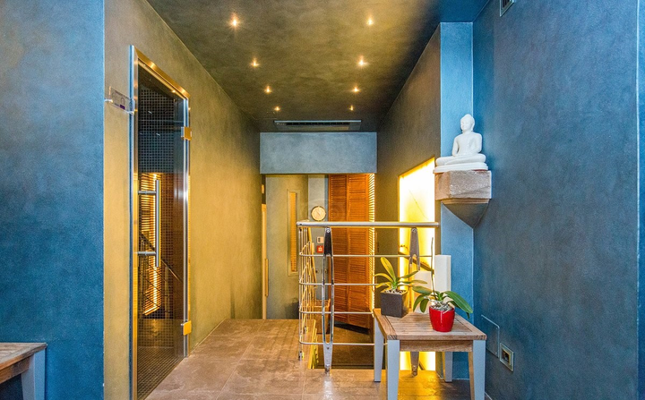
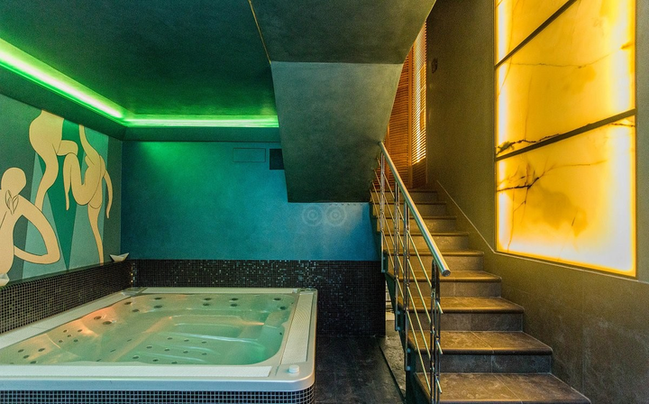
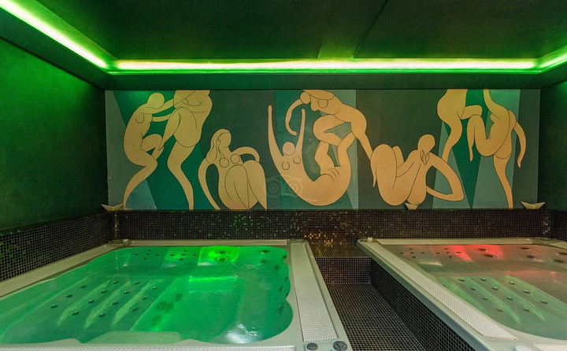
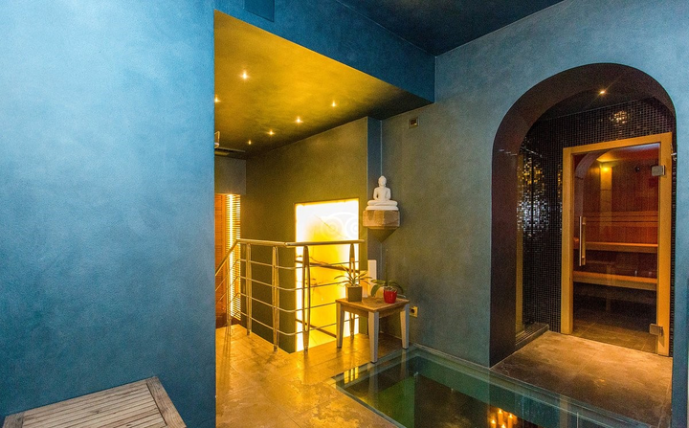
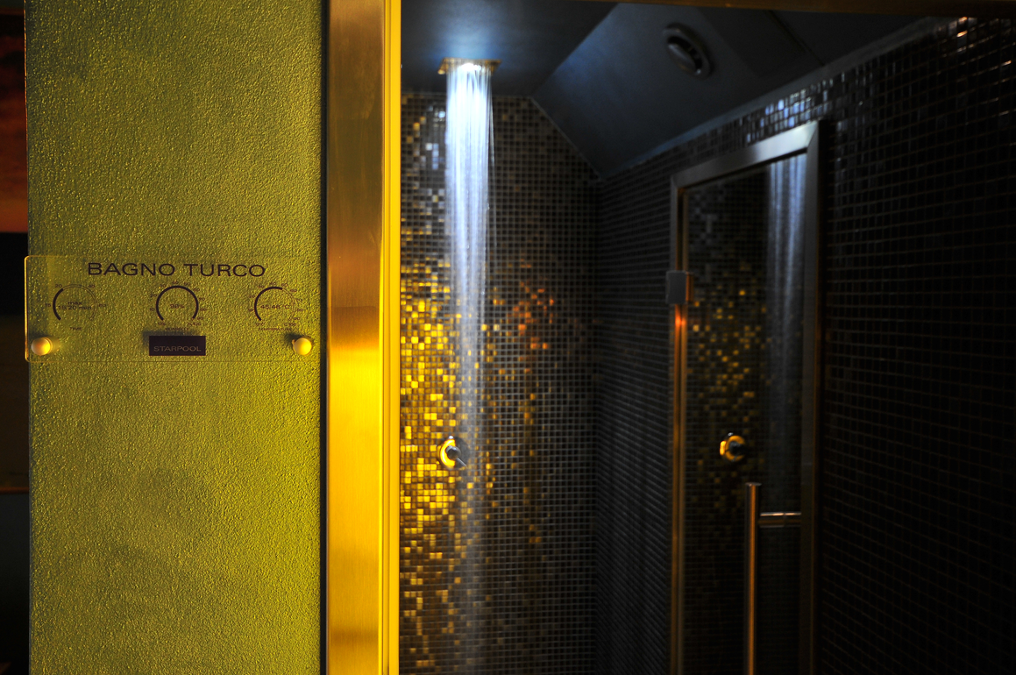
Albergo Celide & Spa

